Slide 1



ESCUELA NORMAL DE EDUCACION PREESCOLAR
HERRAMIENTAS PARA LA OBSERVACIÓN Y ANÁLISIS DE LA PRÁCTICA EDUCATIVA
EDUARDA MALDONADO MARTINEZ
LECTURA ENTREVISTA
1C
EQUIPO 1
GUTIERREZ CISNEROS GABRIELA BERENICE
LEIJA VELEZ CITLALY ALEJANDRA
RAMOS TREVIÑO SOFIA JACQUELINE
MARINES VAZQUEZ KARLA SARAI
PÉREZ LÓPEZ MARISOL

Slide 2





la fotobiografía
se define como una técnica de recolección de datos por medio de fotografías
Obtener descripciones del mundo de vida del entrevistado respecto a la interpretación de los significados de los fenómenos descritos
NARRATIVA O ANÁLISIS NARRATIVO La narrativa se refiere fundamentalmente a platicar historias, y el objeto investigado es la historia misma
La sesión de grupo focal comprende tres momentos:
bienvenida y presentación de! tema, normas básicas, y agradecimientos.
Propósito de la entrevista según Steinar K
1.Selección del tema.
2.Diseño.
3.Entrevista
4.Transcripción.
5.Análisis.
6.Verificación
7.Preparación del informe.
Las reuniones se llevan a cabo en puntos determinados por. el investigador, como un lugar «neutro»,
Kvale establece siete estadios fundamentales para estas entrevistas
ENTREVISTA
En la investigación, en general, los investigadores buscan preguntarles «cosas» a las personas a quienes investigan
El análisis esta constituido por los marcos teóricos o bibliográficos del tema de estudio.
Elementos para la comprensión de la entrevista cualitativa:
La etnografía
caracteriza la historia de vida como las historias que una persona cuenta de su propia vida o de lo que considera la parte más importante de su existencia.
1.Mundo de la vida.
2.Significado.
3.Cualidad.
4.Descripción.
5.Especificidad.
6.Ingenuidad projlositiva.
7.Focalización.
8.Ambigüedad.
9.Cambio.
10.Sensibilidad.
11.Situación interpersonal.
12.Experiencia positiva.
Toda investigación depende de preguntas que nacen en el investigador y que estarán presentes en nuestra investigación de principio a fin

Slide 3
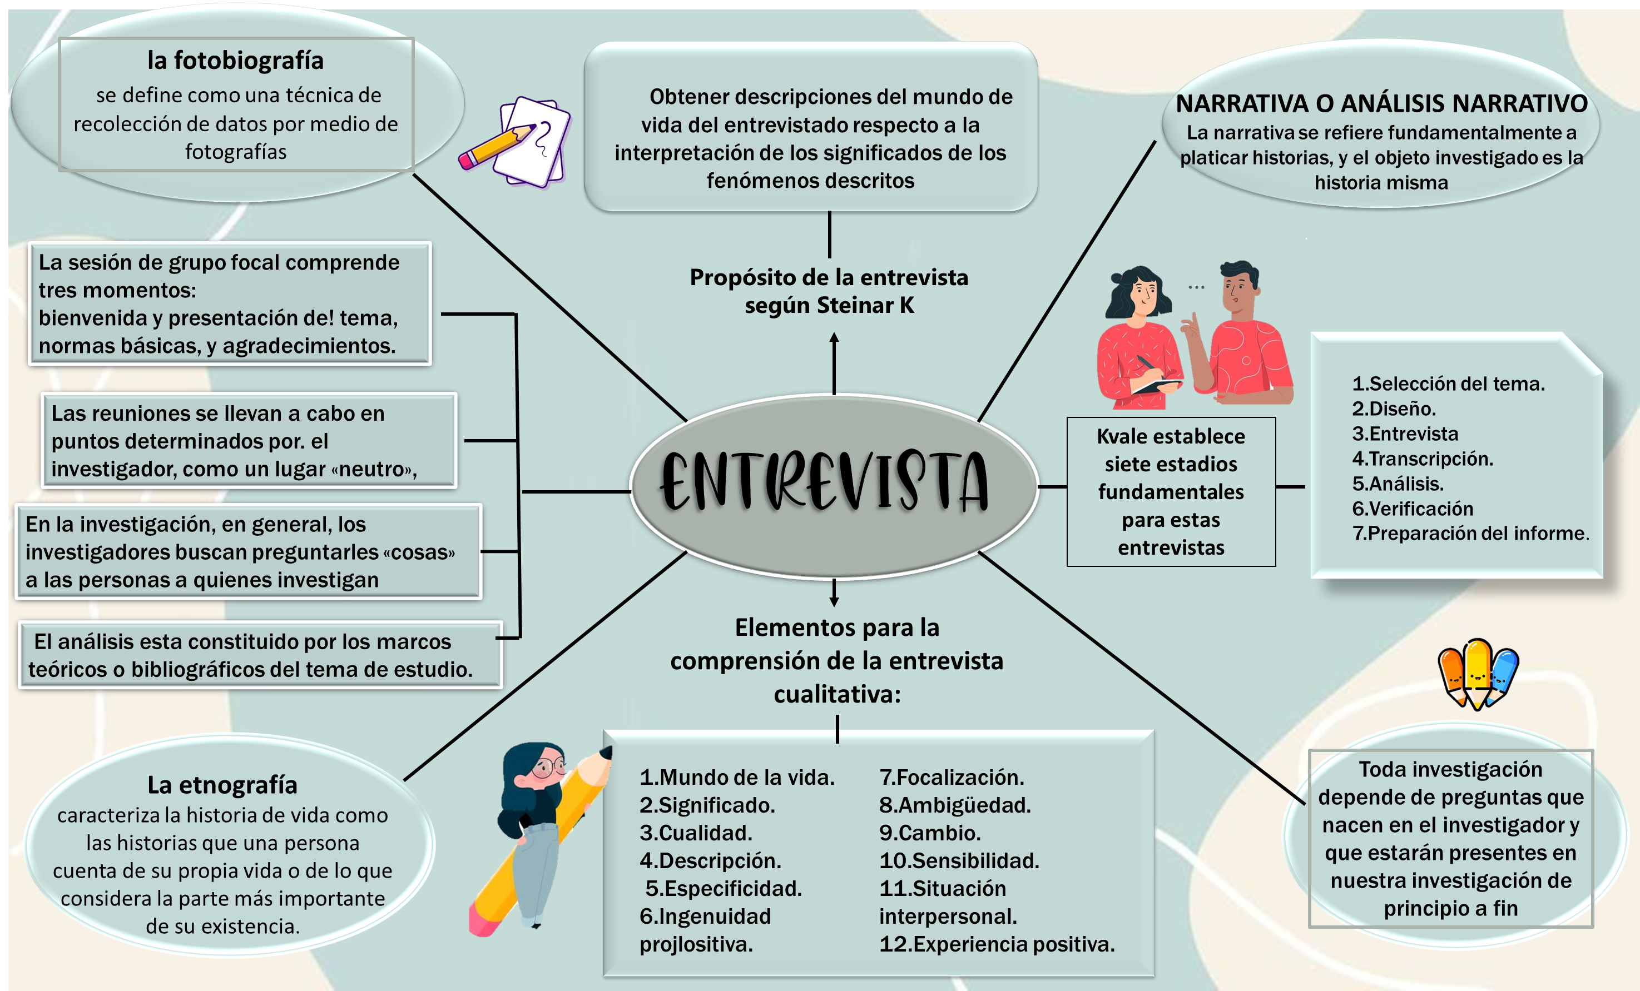

Slide 4



¿Qué es una entrevista?
Una entrevista es una conversación que tiene una estructura y un propósito. En la investigación cualitativa, la entrevista busca entender el mundo desde la perspectiva del entrevistado, y desmenuzar los significados de sus experiencias. Steinar K vale define que el propósito de la entrevista en la investigación cualitativa es «obtener descripciones del mundo de vida del entrevistado respecto a la interpretación de los significados de los fenómenos descritos» [1996, p. 6].

Slide 5


¿tipos de entrevista?
Entrevista laboral
Entrevista psicológica
Entrevista clínica
Entrevista periodística
Entrevista abierta
Entrevista estructurada o cerrada
Entrevista mixta
Entrevistas presenciales
Entrevistas telefónicas
Entrevistas por correo electrónico
Entrevistas por videollamadas

Slide 6

¿tipos de preguntas de la entrevista?
En cuanto al diseño, éste equivale al momento más «artesanal» de
la ejecución de esta metodología. Es cuando el investigador se pregunta:
¿Cuántos grupos se formarán?, ¿de cuántos integrantes cada
uno? ¿Qué características deben tener los integrantes?, ¿en dónde se encontrarán? ¿Cuánto tiempo durarán las sesiones?, etc.
De manera reiterativa diremos que tales interrogantes serán respondidas en la medida en que el objetivo de la investigación haya quedado claro. No obstante, existen cánones para resolver estas incertidumbres. Como es de suponer las preguntas abiertas propician una cantidad increíble de información

Slide 7

¿Cómo elaborar un guion de entrevista?
Determinar los objetivos de la entrevista
Buscar información previamente del entrevistado
Seleccionar temas en los que se centrará la entrevista
Elaborar las preguntas

